Slide 1
cvičení Modelování a simulace
Cvičení 12 - LS 2014 – Michel Kana

Slide 2
Co uděláme ve dnešním cvičení?
Identifikace parametrů modelu
Rešení diferenciálních rovnic v MATLABu
Analýza citlivosti modelu
Uživatelské rozhraní v Matlabu

Slide 3
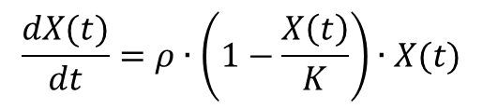
Identifikace parametrů logistického populačního modelu
$$\frac{dX(t)}{dt}=ρ∙\left(1−\frac{X\left(t\right)}{K}\right)∙X(t)$$
x0=[1, 200];
lowerBounds = [0 0];
upperBounds = [10 1000];
P = [0 10 60 180 200 200 200]';
t = 0:6 ;
plot(t,P) ;
t= 0:1/4:6*60-1/4; P = interp1(0:60:6*60,P,t,’spline’); plot(t,P) ;
modelName='model‘;
options = optimset('lsqnonlin');
options = optimset(options ,...
'GradObj', 'off', ...
'Hessian', 'on', ...
'Diagnostics', 'on', ...
'TolFun', 4e-10, ...
'MaxIter', 10e5, ...
'Display', 'iter', ...
'DiffMaxChange', 1e5, ...
'DiffMinChange', 1e-5 ...
);
[x,resnorm] = lsqnonlin(@f,x0, lowerBounds, upperBounds,options,P´,t,modelName);
t (min) | X(t)
0 | 0
1 | 10
2 | 60
3 | 180
4 | 200
5 | 200
6 | 200
function F = f(param, P, t, modelName)
set_param([modelName '/ro'], 'Value', num2str(param(1)));
set_param([modelName '/K'], 'Value', num2str(param(2)));
[T, x, X] =sim(modelName, t);
F = X-P;

Slide 4
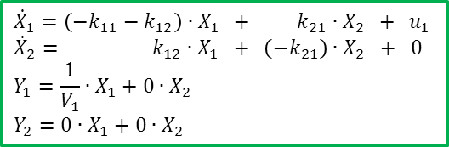
Rešení diferenciálních rovnic v MATLABu
syms k11 k12 k21 V1 u1;
S = dsolve(‘DX1=(-k11-k12)*X1+k21*X2+u1’, ’DX2=k12*X1-k21*X2’, ‘X1(0)=0’, ’X2(0)=0’, ‘t’);
k11=0.3; k12=0.6; k21=0.2; V1=4; u1=100;
Y1=S.X1/V1;
X1=subs(S.X1);
X2=subs(S.X2);
Y1=subs(Y1);
tval=[0 100];
ezplot(X1, tval);
ezplot(X2, tval);
ezplot(Y1, tval);
$${\dot{X}}_{1}=\left({−k}_{11}−k_{12}\right)∙X_{1} + k_{21}∙X_{2} + u_{1} \\ {\dot{X}}_{2}= k_{12}∙X_{1} + \left(−k_{21}\right)∙X_{2} + 0$$
$$Y_{1}=\frac{1}{V_{1}}∙X_{1}+0∙X_{2}$$
$$Y_{2}=0∙X_{1}+0∙X_{2}$$

Slide 5
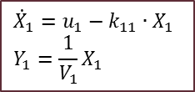
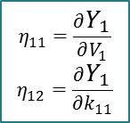

Analýza citlivosti modelu
Analýza citlivosti odpovídá např.. Na otázky jak často odebírat krevní vzorky pro měření koncentrace léčiva (např. každých 30 minut nebo každou hodinu), nebo když je nejvíce rozhodujícím okamžikem pro odběr (např. během prvních 3 hodinách nebo v posledních 6 hodiny).
Analýza citlivosti má za cíl nalézt optimální experiment, který by mohl umožnit to nejlepší měření fyziologického procesu.
Analýza citlivosti zajisti aby kvalita naměřených dat byla dostatečná pro identifikaci parametrů modelu.
Analýza citlivosti může být provedená přímým diferenciace výstup modelu (např. koncentrace léčiva nebo množství), s ohledem na parametr zájmu.
$${\dot{X}}_{1}=u_{1}−k_{11}∙X_{1}$$
$$Y_{1}=\frac{1}{V_{1}}X_{1}$$
$$λ_{11}=\frac{∂X_{1}}{∂V_{1}}$$
$$λ_{12}=\frac{∂X_{1}}{∂k_{11}}$$
$$η_{11}=\frac{∂Y_{1}}{∂V_{1}}$$
$$η_{12}=\frac{∂Y_{1}}{∂k_{11}}$$
syms k11 V1 u1;
S=dsolve(‘DX1 = u1-k11*X1’, ‘X1(0)=100’, ‘t’);
X1 = S;
Y1=X1/V1;
lambda11=diff(X1,V1); lambda12=diff(X1,k11);
eta11=diff(Y1,V1); eta12=diff(Y1,k11);
k11=0.3; V1=4; u1=0;
lambda11=subs(lambda11); lambda12=subs(lambda12);
eta11=subs(eta11); eta12=subs(eta12);
tval=[0 100];
ezplot(lambda11, tval);
ezplot(lambda12, tval);
ezplot(eta11, tval);
ezplot(eta12, tval);

Slide 6
Analýza citlivosti modelu
Maximální citlivost se vyskytuje v první hodině, což znamená, že parametr objemu $V_{1}$ je nejvíce přesně určena tím,
že se pečlivě měři koncentrace léku v té době.
Pro odhad parametru $k_{11}$ je nejlepší doba měřeni množství nebo koncentrace léku ve první 4 hodinách.

Slide 7
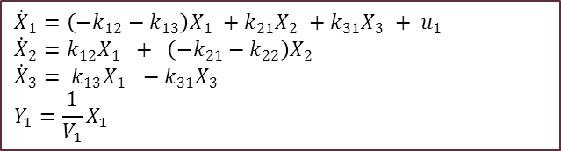
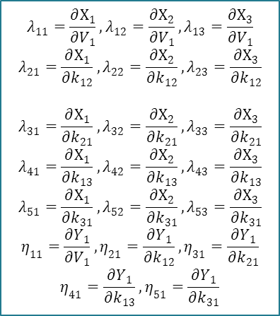
Analýza citlivosti modelu
$${\dot{X}}_{1}=\left({−k}_{12}−k_{13}\right)X_{1} +k_{21}X_{2} +k_{31}X_{3} + u_{1} \\ {\dot{X}}_{2}=k_{12}X_{1} + \left(−k_{21}−k_{22}\right)X_{2}$$
$${\dot{X}}_{3}= k_{13}X_{1 } −k_{31}X_{3}$$
$$Y_{1}=\frac{1}{V_{1}}X_{1}$$
clear all
syms k12 k13 k21 k22 k31 V1 u1;
S=dsolve(‘DX1 = (-k12-k13)*X1+k21*X2+k31*X3+u1’,
‘DX2 = k12*X1+(-k21-k23)*X2’,’DX3=k13*X1-k31*X3’ ,‘X1(0)=100’, ‘t’);
X1=S.X1; X2=S.X2; X3=S.X3;
Y1=X1/V1;
lambda=[diff(X1,V1) diff(X2,V1) diff(X3,V1);
diff(X1,k12) diff(X2, k12) diff(X3, k12);
diff(X1,k21) diff(X2, k21) diff(X3, k21);
diff(X1,k13) diff(X2, k13) diff(X3, k13);
diff(X1,k31) diff(X2, k31) diff(X3, k31)]
eta= [diff(Y1,V1); diff(Y1,k12); diff(Y1,k21); diff(Y1,k13); diff(Y1,k31)]
V1=4; k12=0.3; k21=0.1; k13=0.6; k31=0.4; u1=0;
tval=[0 100];
ezplot(subs(lambda(2,1)), tval); ezplot(subs(lambda(2,2)), tval); ezplot(subs(eta(1,1)), tval);
$$λ_{11}=\frac{∂X_{1}}{∂V_{1}}, λ_{12}=\frac{∂X_{2}}{∂V_{1}}, λ_{13}=\frac{∂X_{3}}{∂V_{1}}$$
$$λ_{21}=\frac{∂X_{1}}{∂k_{12}}, λ_{22}=\frac{∂X_{2}}{∂k_{12}}, λ_{23}=\frac{∂X_{3}}{∂k_{12}}$$
$$λ_{31}=\frac{∂X_{1}}{∂k_{21}}, λ_{32}=\frac{∂X_{2}}{∂k_{21}}, λ_{33}=\frac{∂X_{3}}{∂k_{21}}$$
$$λ_{41}=\frac{∂X_{1}}{∂k_{13}}, λ_{42}=\frac{∂X_{2}}{∂k_{13}}, λ_{43}=\frac{∂X_{3}}{∂k_{13}}$$
$$λ_{51}=\frac{∂X_{1}}{∂k_{31}}, λ_{52}=\frac{∂X_{2}}{∂k_{31}}, λ_{53}=\frac{∂X_{3}}{∂k_{31}}$$
$$η_{11}=\frac{∂Y_{1}}{∂V_{1}},η_{21}=\frac{∂Y_{1}}{∂k_{12}},η_{31}=\frac{∂Y_{1}}{∂k_{21}}$$
$$η_{41}=\frac{∂Y_{1}}{∂k_{13}},η_{51}=\frac{∂Y_{1}}{∂k_{31}}$$

Slide 8
syms k12 k13 k21 k22 k31 V1 u1;
S=dsolve(‘DX1 = (-k12-k13)*X1+k21*X2+k31*X3+u1’,
‘DX2 = k12*X1+(-k21-k23)*X2’,’DX3=k13*X1-k31*X3’ ,‘X1(0)=100’, ‘t’);
X1=S.X1; X2=S.X2; X3=S.X3;
Y1=X1/V1;
lambda=[diff(X1,V1) diff(X2,V1) diff(X3,V1);
diff(X1,k12) diff(X2, k12) diff(X3, k12);
diff(X1,k21) diff(X2, k21) diff(X3, k21);
diff(X1,k13) diff(X2, k13) diff(X3, k13);
diff(X1,k31) diff(X2, k31) diff(X3, k31)]
eta= [diff(Y1,V1); diff(Y1,k12); diff(Y1,k21); diff(Y1,k13); diff(Y1,k31)]
V1=4; k12=0.3; k21=0.1; k13=0.6; k31=0.4; u1=0;
tval=[0 100];
ezplot(subs(lambda(2,1)), tval); ezplot(subs(lambda(2,2)), tval); ezplot(subs(eta(1,1)), tval);

Slide 10

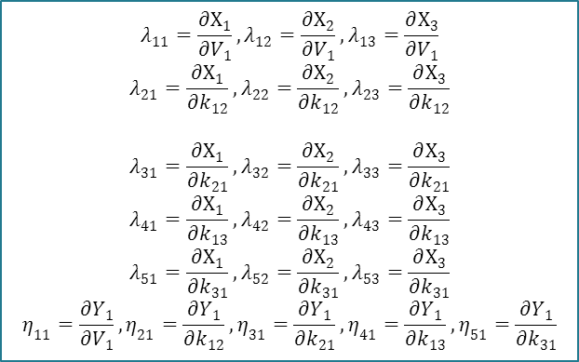
Analýza citlivosti modelu
$${\dot{X}}_{1}=\left({−k}_{12}−k_{13}\right)X_{1} +k_{21}X_{2} +k_{31}X_{3} + u_{1} \\ {\dot{X}}_{2}=k_{12}X_{1} + \left(−k_{21}−k_{22}\right)X_{2}$$
$${\dot{X}}_{3}= k_{13}X_{1 } −k_{31}X_{3}$$
$$Y_{1}=\frac{1}{V_{1}}X_{1}$$
$$λ_{11}=\frac{∂X_{1}}{∂V_{1}}, λ_{12}=\frac{∂X_{2}}{∂V_{1}}, λ_{13}=\frac{∂X_{3}}{∂V_{1}}$$
$$λ_{21}=\frac{∂X_{1}}{∂k_{12}}, λ_{22}=\frac{∂X_{2}}{∂k_{12}}, λ_{23}=\frac{∂X_{3}}{∂k_{12}}$$
$$λ_{31}=\frac{∂X_{1}}{∂k_{21}}, λ_{32}=\frac{∂X_{2}}{∂k_{21}}, λ_{33}=\frac{∂X_{3}}{∂k_{21}}$$
$$λ_{41}=\frac{∂X_{1}}{∂k_{13}}, λ_{42}=\frac{∂X_{2}}{∂k_{13}}, λ_{43}=\frac{∂X_{3}}{∂k_{13}}$$
$$λ_{51}=\frac{∂X_{1}}{∂k_{31}}, λ_{52}=\frac{∂X_{2}}{∂k_{31}}, λ_{53}=\frac{∂X_{3}}{∂k_{31}}$$
$$η_{11}=\frac{∂Y_{1}}{∂V_{1}},η_{21}=\frac{∂Y_{1}}{∂k_{12}},η_{31}=\frac{∂Y_{1}}{∂k_{21}},η_{41}=\frac{∂Y_{1}}{∂k_{13}},η_{51}=\frac{∂Y_{1}}{∂k_{31}}$$
syms k12 k13 k21 k22 k31 V1 u1;
S=dsolve(‘DX1 = (-k12-K13)*X1+k21*X2+k31*X3+u1’, ‘DX2 = k12*X1+(-k21-k23)*X2’,’DX3=k13*X1-k31*X3’ ‘X1(0)=100’, ‘t’);
X1=subs(S.X1); X2=subs(S.X2); X3=subs(S.X3);
Y1=X1/V1;
lambda11=diff(X1,V1); lambda12=diff(X2,V1); lambda13=diff(X3,V1);
lambda21=diff(X1,k12); lambda22=diff(X2, k12); lambda23=diff(X3, k12);
lambda31=diff(X1,k21); lambda32=diff(X2, k21); lambda33=diff(X3, k21);
lambda41=diff(X1,k13); lambda42=diff(X2, k13); lambda43=diff(X3, k13);
lambda51=diff(X1,k31); lambda52=diff(X2, k31); lambda53=diff(X3, k31);
eta11=diff(Y1,V1); eta21=diff(Y1,k12); eta31=diff(Y1,k21);
eta41=diff(Y1,k13); eta51=diff(Y1,k31);
V1=4; k12=0.3; k21=0.1; k13=0.6; k31=0.4; u1=0;
lambda11=subs(lambda11); lambda12=subs(lambda12); lambda13=subs(lambda13);
lambda21=subs(lambda11); lambda22=subs(lambda22); lambda23=subs(lambda23);
lambda31=subs(lambda31); lambda32=subs(lambda12); lambda33=subs(lambda33);
lambda11=subs(lambda11); lambda12=subs(lambda12); lambda13=subs(lambda13);
lambda11=subs(lambda11); lambda12=subs(lambda12); lambda13=subs(lambda13);
eta11=subs(eta11); eta12=subs(eta12);
tval=[0 100];
ezplot(lambda11, tval);
ezplot(lambda12, tval);
ezplot(eta11, tval);
ezplot(eta12, tval);

Slide 11
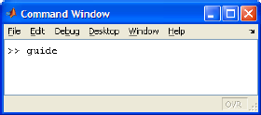
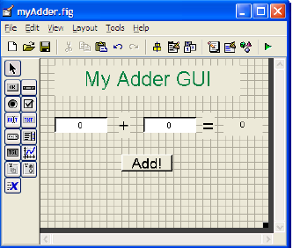
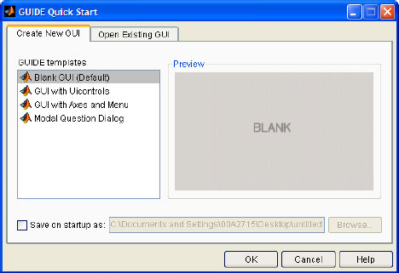
Uživatelské rozhraní v Matlabu
myAdder.fig

Slide 12
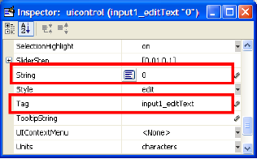
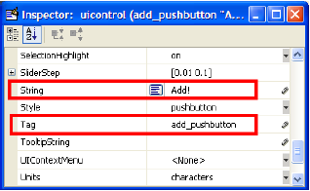
Uživatelské rozhraní v Matlabu
function input1_editText_Callback(hObject, eventdata, handles)
input = str2num(get(hObject,'String'));
if (isempty(input))
set(hObject,'String','0')
end
guidata(hObject, handles);
function input2_editText_Callback(hObject, eventdata, handles)
input = str2num(get(hObject,'String'));
if (isempty(input))
set(hObject,'String','0')
end
guidata(hObject, handles);
function add_pushbutton_Callback(hObject, eventdata, handles)
a = get(handles.input1_editText,'String');
b = get(handles.input2_editText,'String');
total = str2num(a) + str2num(b);
c = num2str(total);
set(handles.answer_staticText,'String',c);
guidata(hObject, handles);
myAdder.fig
myAdder.m

Slide 13
Týmový Projekt
Projekt 1 – Simulátor modely populace (Hrůza, Roun)
Uživatel si vybere model
Uživatel zadává hodnoty parametrů a počáteční velikost populace
Systém zobrazí vývoj populace v casu

Slide 14
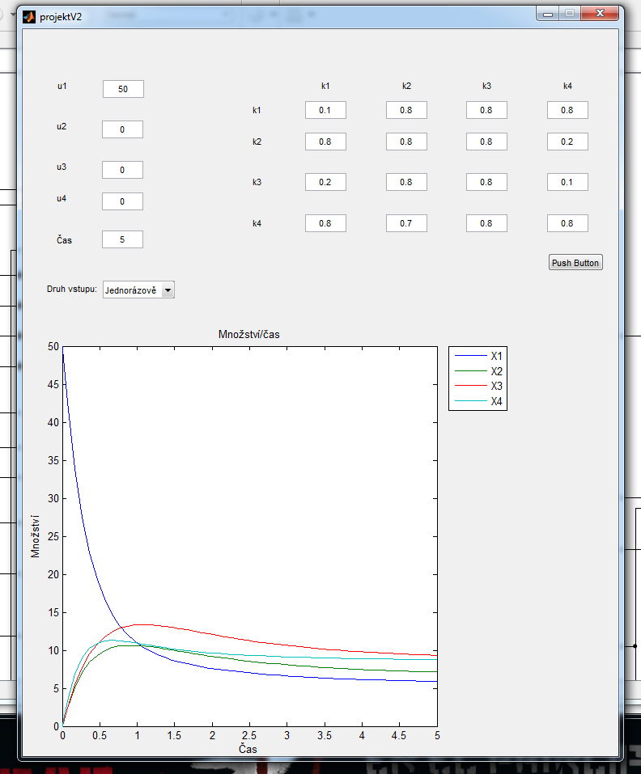
Týmový Projekt
Projekt 2 – Simulator kompartmentové modely (Panoška, Havel)
Uživatel zadává popis modelu
Uživatel zadává hodnoty parametrů a počáteční množství látku.
Systém vygeneruje diferenciální rovnice
Systém vypočítavá a zobrazí vývoj množství a koncentraci látku v čase

Slide 15
Týmový Projekt
Projekt 3 – Analyzátor kompartmentové modely (Reimer, Suchánková, Šmíd)
Uživatel zadává popis modelu
Systém vygeneruje matice A, B, C, U, X, Y
Systém vypočítavá a zobrazí přenosovou funkci
Systém vypočítavá a zobrazí pozorovací parametru
Systém udělá analýzu identifikatelnosti a zobrazí výsledky

Slide 16
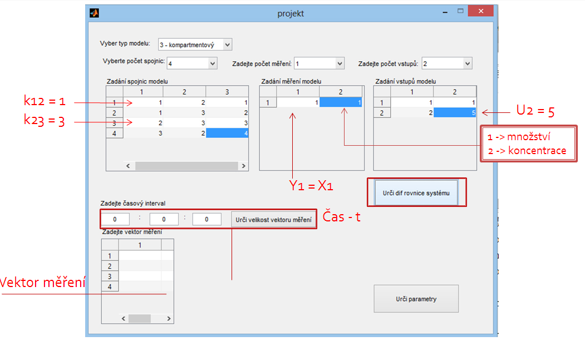
Týmový Projekt
Projekt 4 – Identifikace kompartmentové modely
Uživatel zadává popis modelu
Uživatel zadává hodnoty měřeni
Systém vygeneruje diferenciální rovnice
Systém udělá identifikaci parametrů a zobrazí výsledky

Slide 17
Co budete cvičit po celém semestru?
17BIMS
Modely populací
Kompartmentové modely
Pokročilé pojmy
1. hodina
Úvod do Matlab/Simulink
5. hodina
1-kompartmentové modely
9. Hodina (15.4.)
Analýza identifikovatelnosti
2. hodina
Modely jednodruhových populací
6. hodina
Vice-kompartmentové modely
11. Hodina (13.5.)
Identifikace parametrů modelu
3. hodina
Modely dvoudruhových populací
7. hodina
Vice-kompartmentové modely
12. hodina (20.5.)
Analýza citlivosti
4. hodina
Epidemiologické modely
13. Hodina (27.5.)
Finální prezentace
Získání zápočtu ze cvičení
Ze cvičení lze získat maximálně 40 bodů. Pro získání zápočtu je potřeba 20 bodů.
Až 11 bodů lze získat za aktivní účast na cvičení (1 bod za hodinu).
Až 15 bodů lze získat za zápočtový test, který se uskuteční 6.5.
Až 14 bodů lze získat za finální prezentaci, která se uskuteční v 13. hodině.

